Slide 1
TALLER DE PROYECTOS
SISTEMA DE GESTIÓN DE EVENTOS
RUMBO ÁGIL

Slide 2

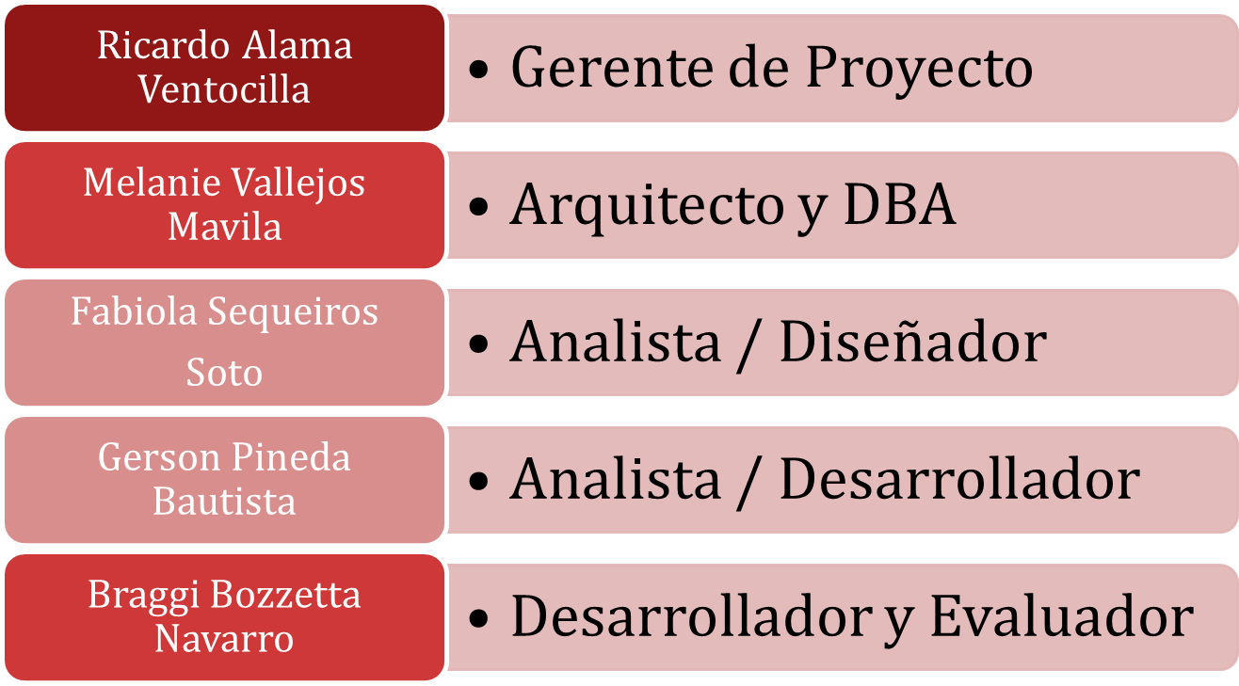

Slide 3
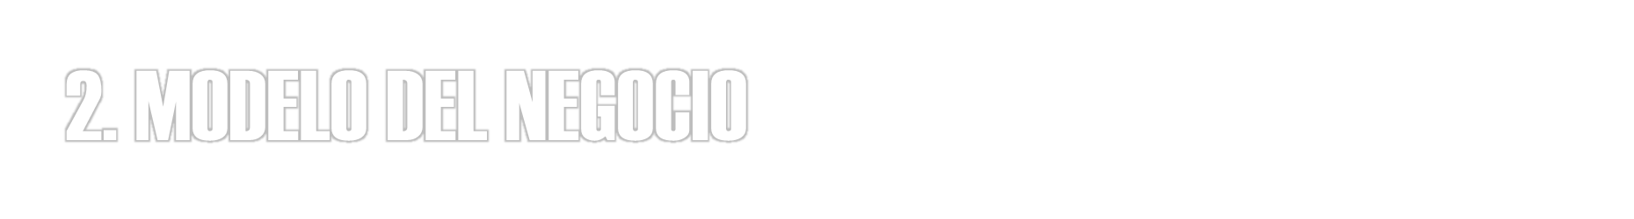
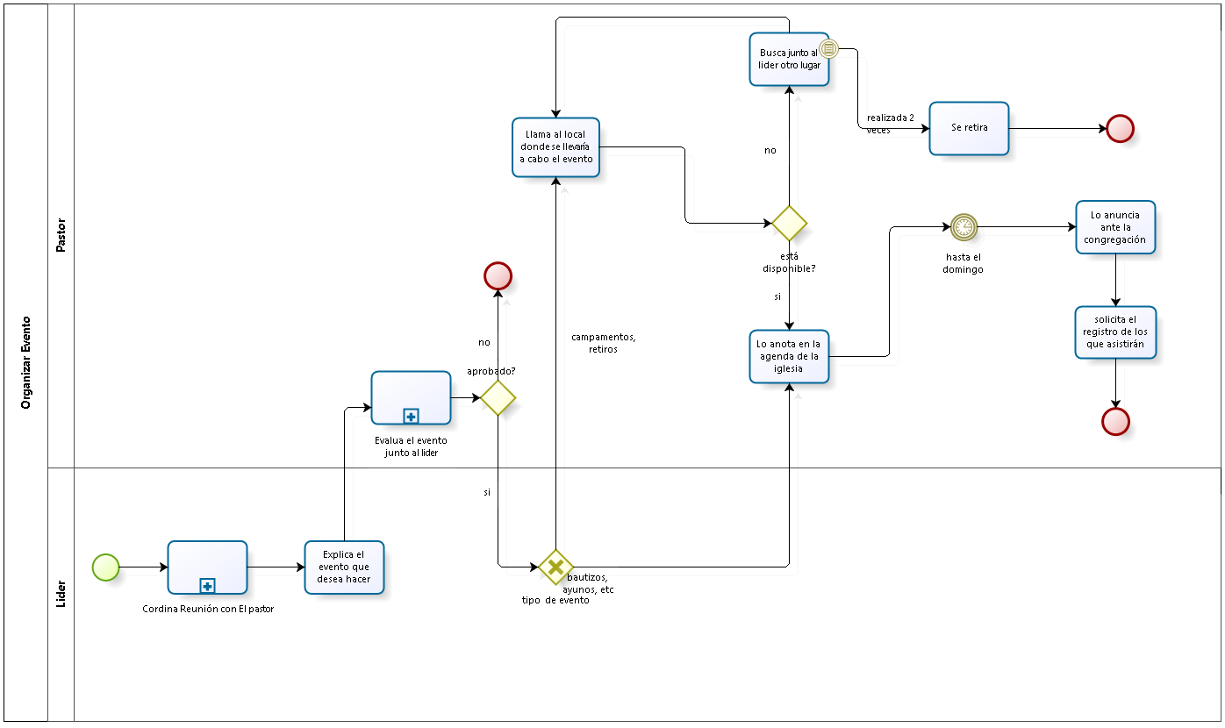
2.1 Proceso General

Slide 4
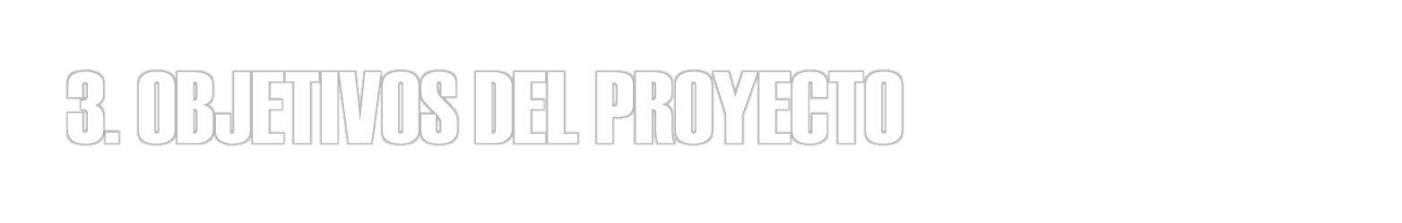

3.1 Objetivo general
Satisfacer la necesidad de la iglesia de poder disponer de una herramienta que permita administrar los eventos con mayor efectividad.

Slide 5
3.1 Objetivo general
Desarrollar un calendario web para la visualización de los eventos de la iglesia.
Proveerles las herramientas necesarias para la correcta creación y publicación de los eventos
Crear un método para la sencilla pero efectiva especificación de los eventos creados.

Slide 6


El problema radica en que muchas veces, los eventos no se realizan como han sido planeados.
No hay un seguimiento del evento, es decir, una forma de ver si es que todo se está cumpliendo, si es que todo lo necesario está disponible, si es que luego del evento las cosas siguen igual, o si se está siguiendo un itinerario, sin tener que usar distintas para poder hacerlo, ya sean aplicaciones o cosas físicas.

Slide 7
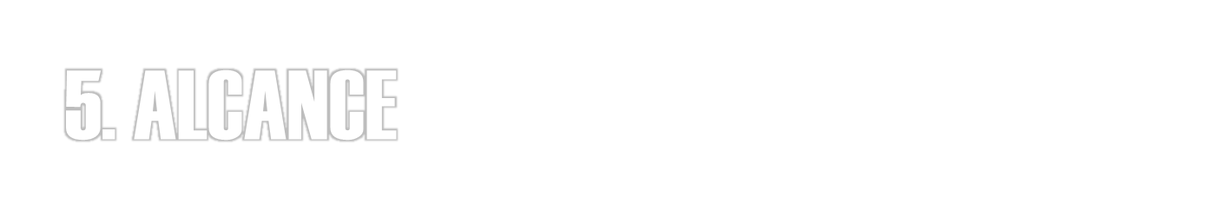
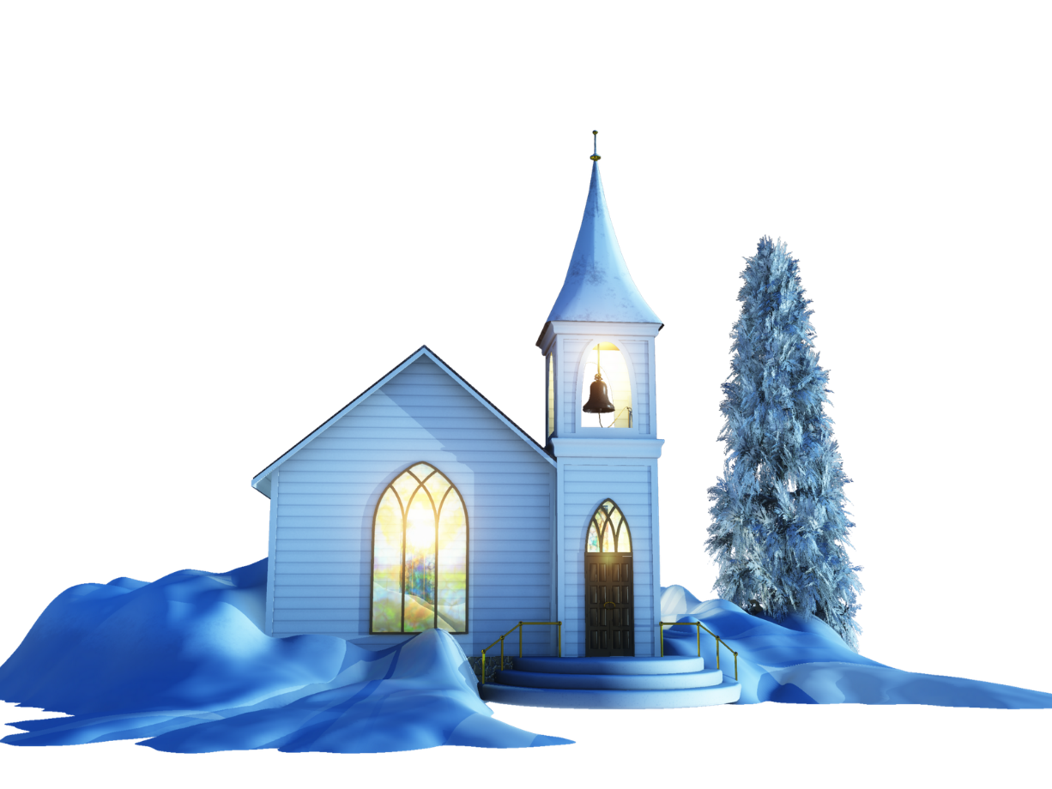
Incluye:
Construcción del calendario que manejara los eventos que propongan los distintos ministerios y realizarle un seguimiento.
No Incluye:
Obtener Reportes de los eventos
Generar estadísticas de los distintos eventos y miembros.

Slide 8

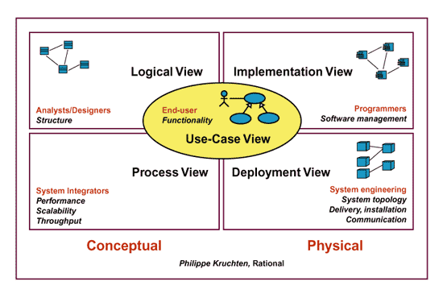

Slide 9

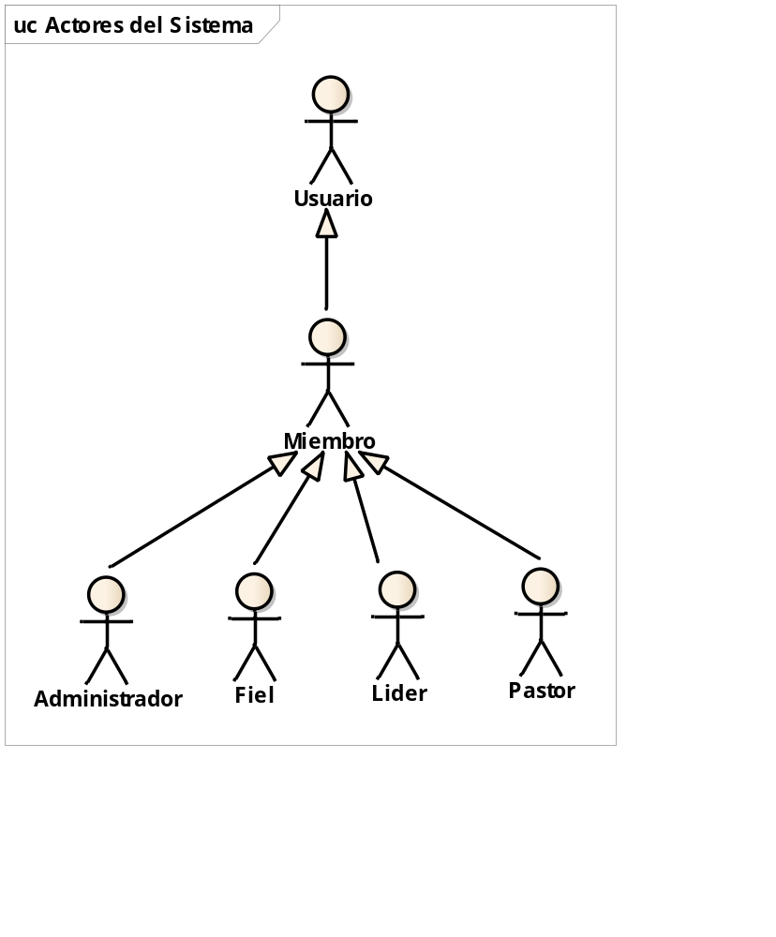
6.1 Diagrama
de
Actores

Slide 10
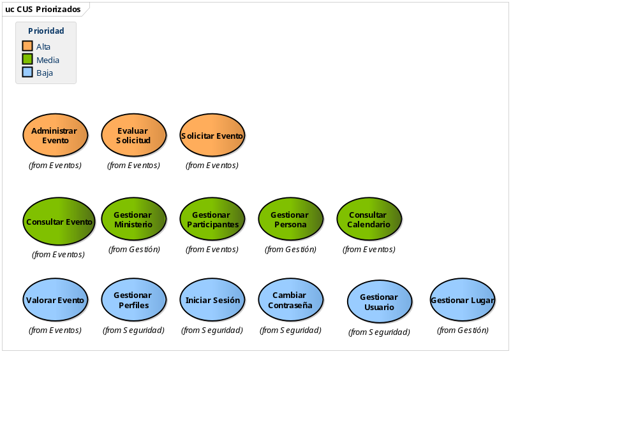
6.2 Casos de Uso Priorizados

Slide 11
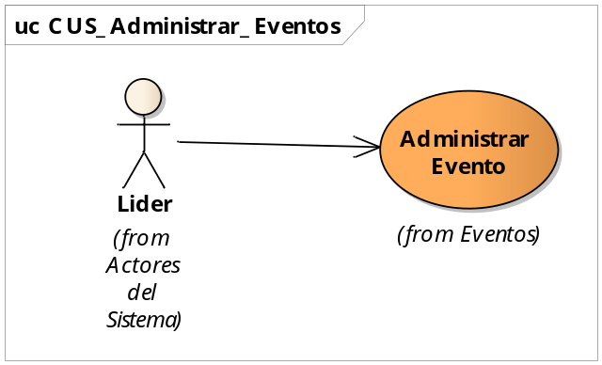
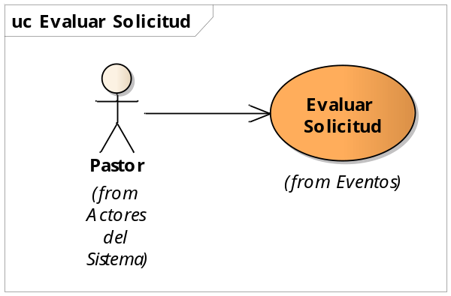
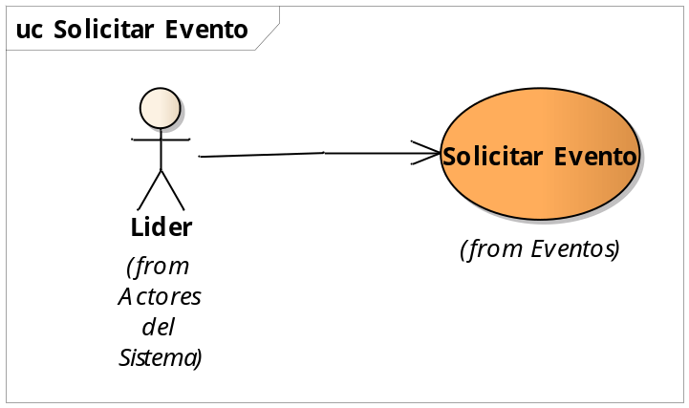
CUS Significativos para la Arquitectura

Slide 12

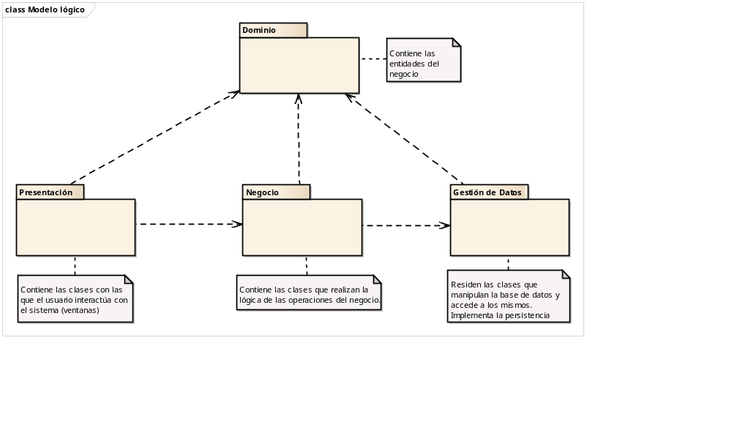
7.1 Modelo Lógico
Programación por Capas
Cliente - Servidor
Ventaja:
El desarrollo de puede llevar a cabo
En varios niveles y en caso de algún
cambio se “ataca” al nivel requerido de
esa manera se evitar trabajar con
código mezclado.
Cada nivel está abstraído del otro.
Escalabilidad (una misión por nivel)

Slide 13

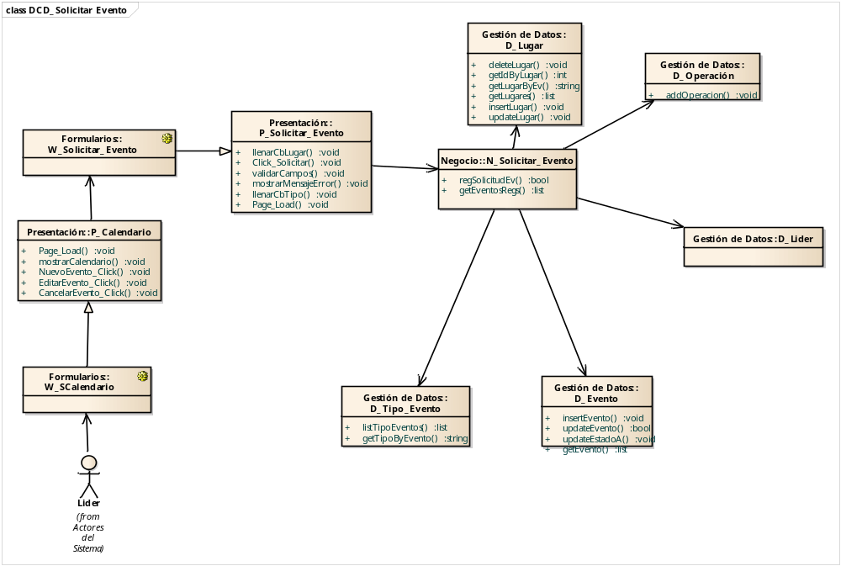
7.2 CUS: Solicitar Evento

Slide 14
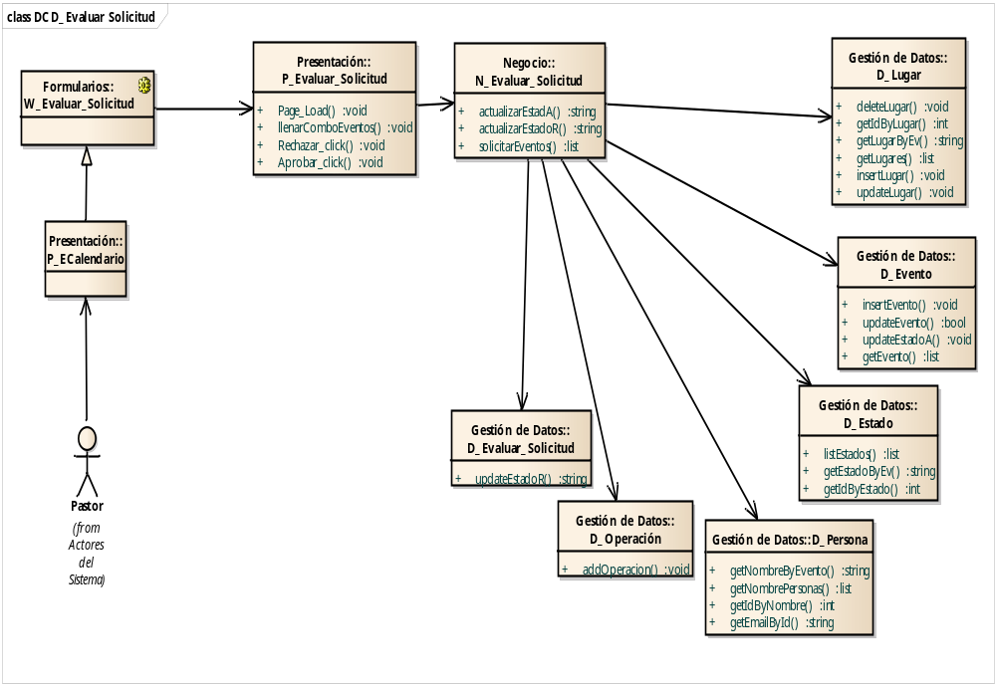
7.3 CUS: Evaluar Solicitud

Slide 15
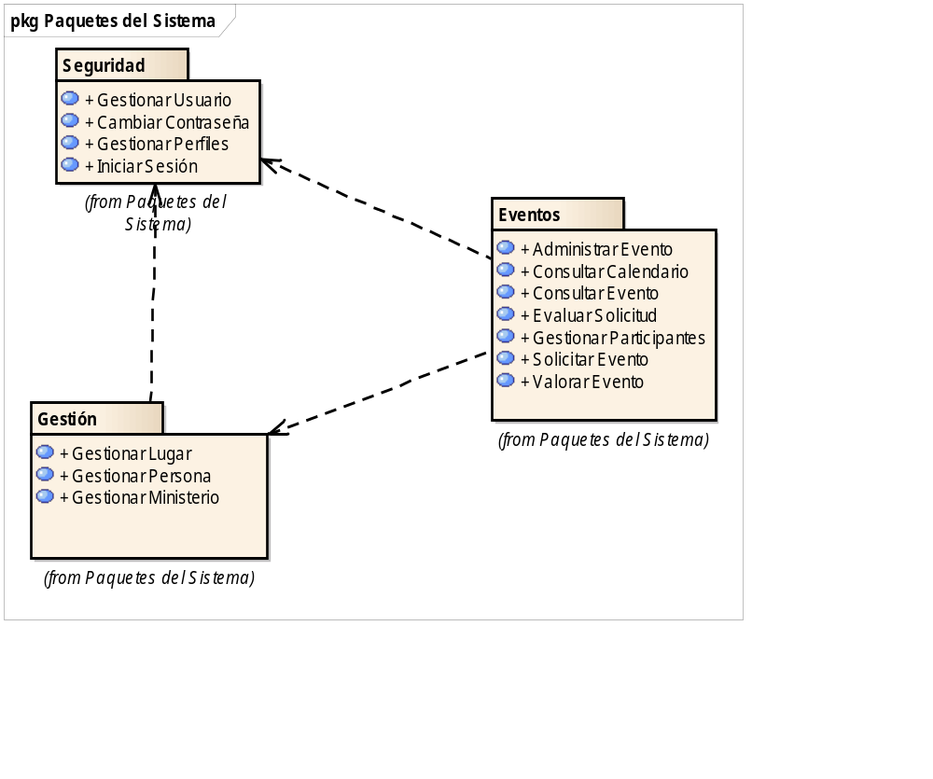
7.4 Diagrama de Paquetes

Slide 16
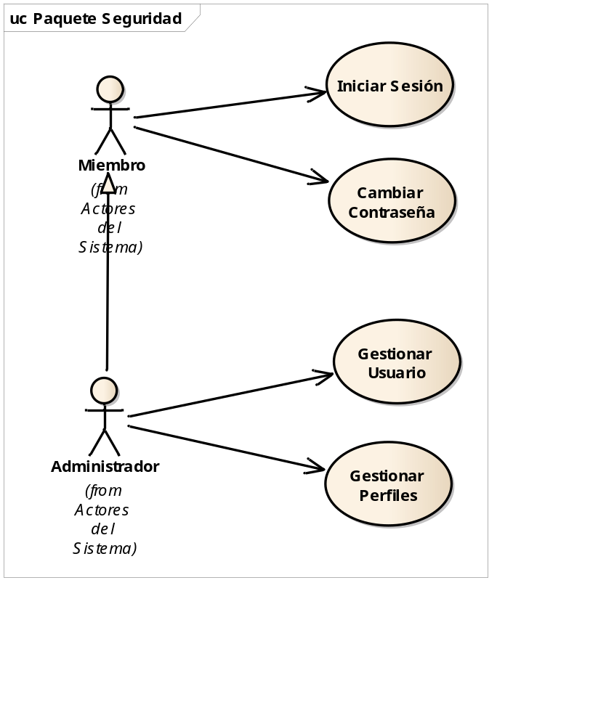
Paquete Seguridad

Slide 17
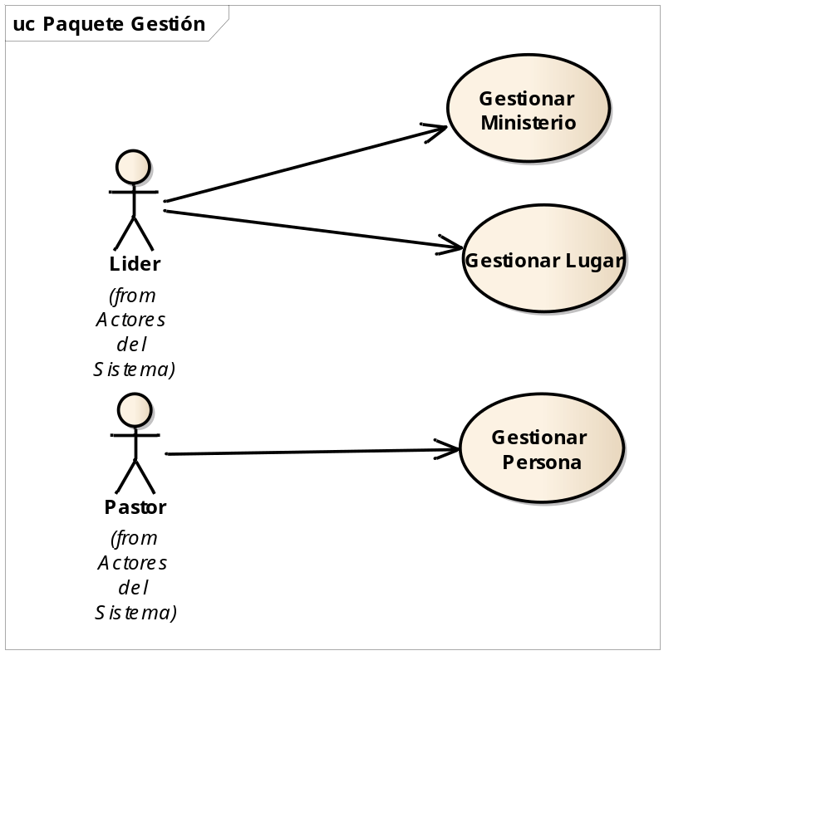
Paquete
Gestión

Slide 18
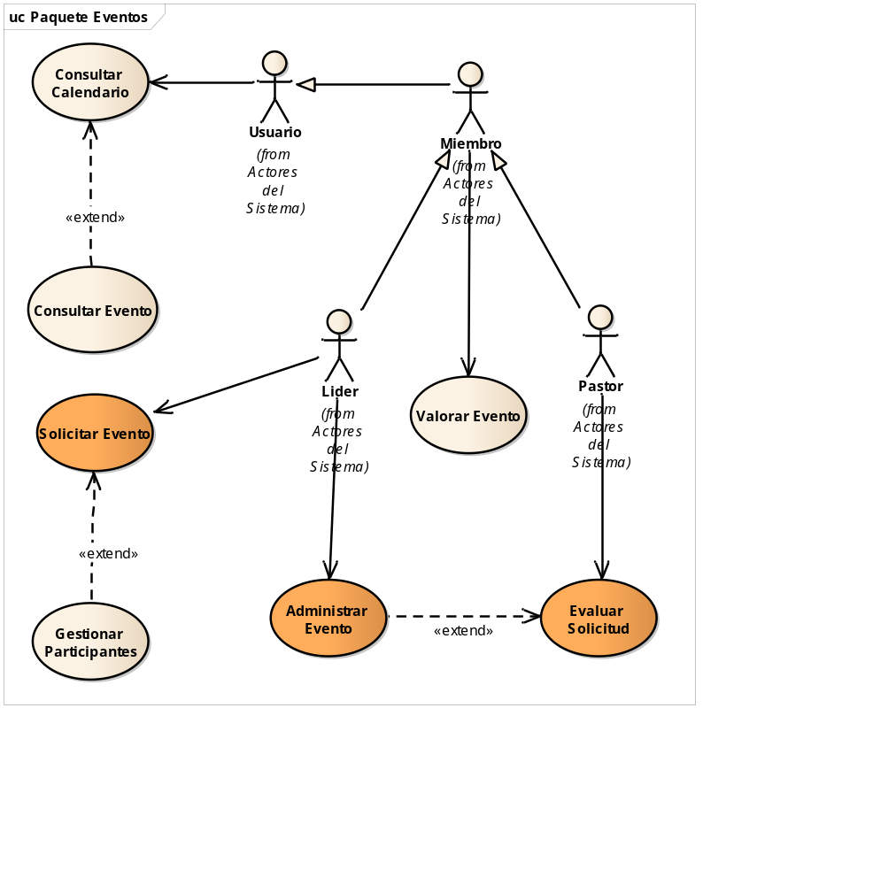
Paquete
Eventos

Slide 19
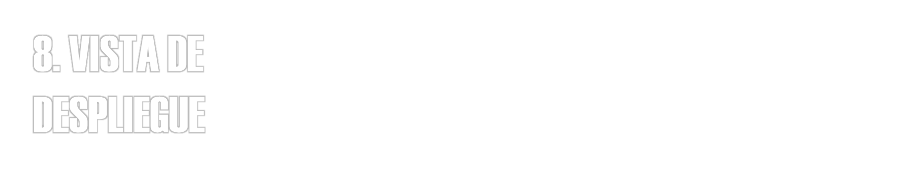
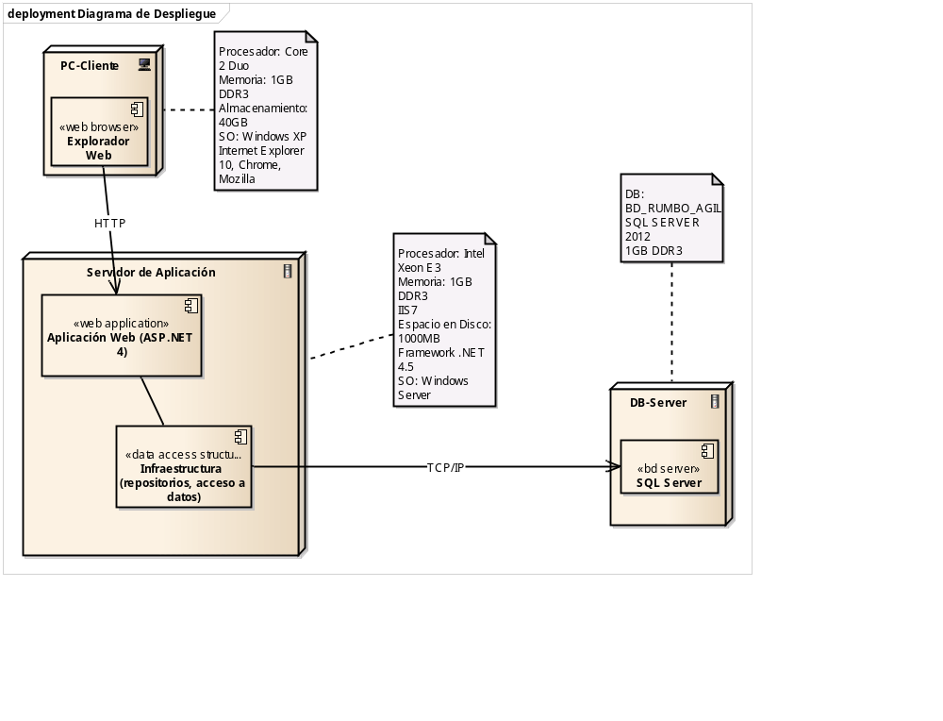

Slide 20

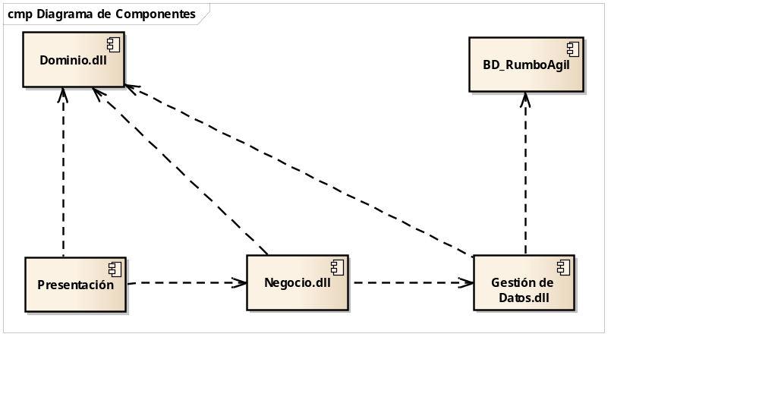
9.1 Diagrama de Componentes

Slide 21
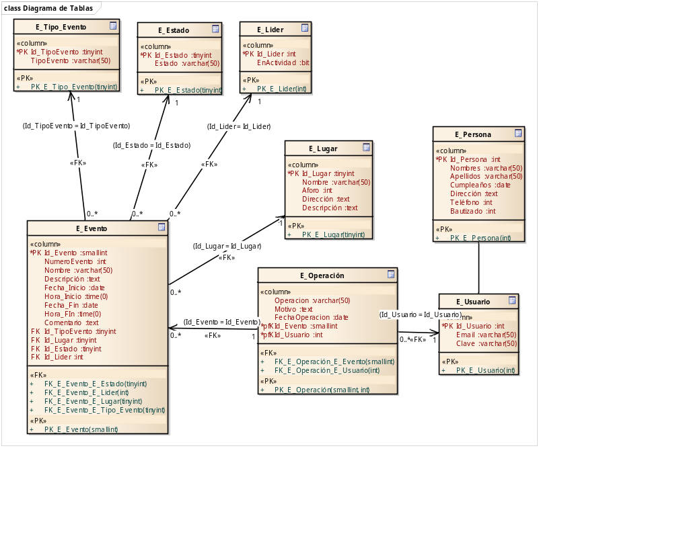
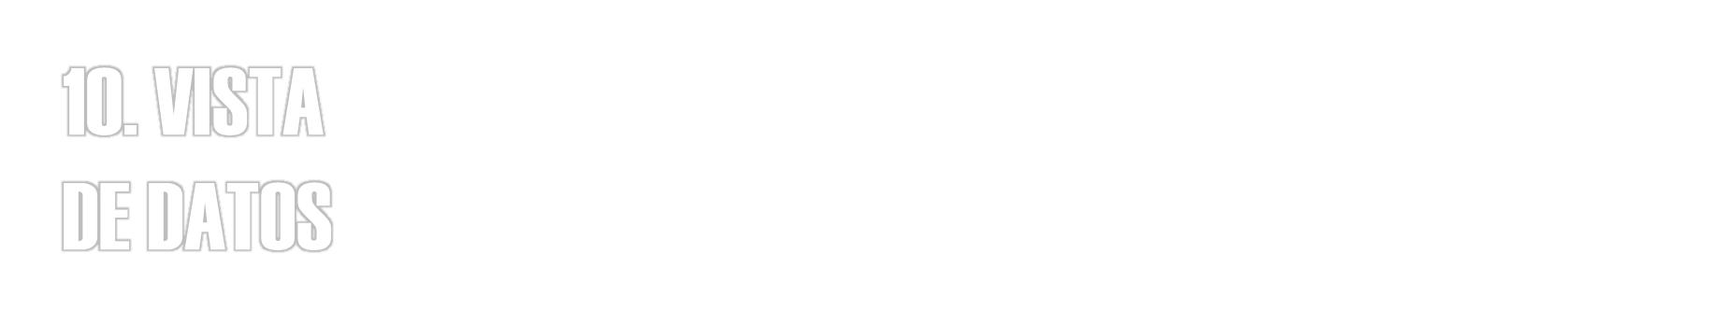

Slide 22
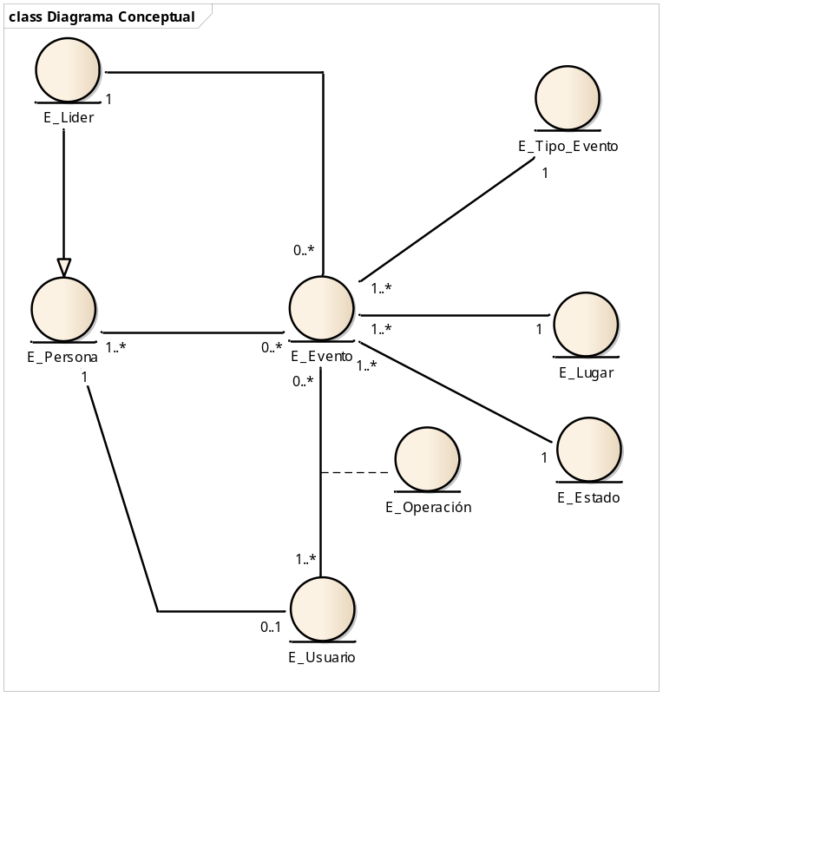
Diagrama de Entidades

Slide 23
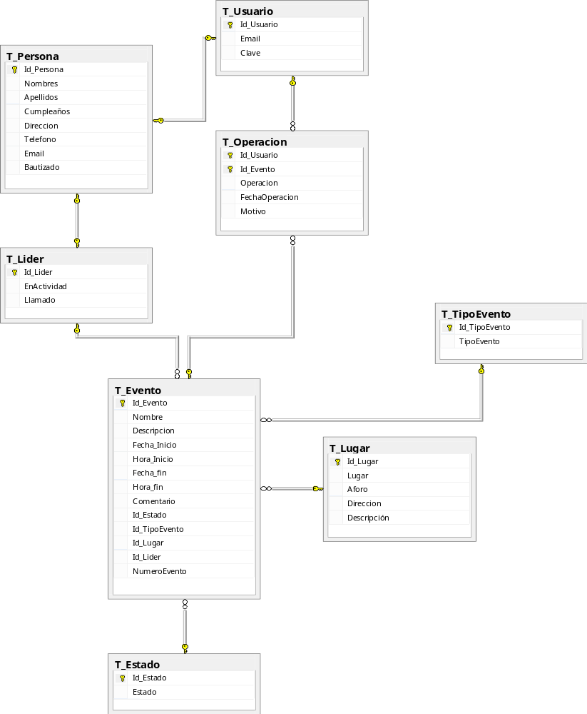
CUS: Solicitar Evento

Slide 24
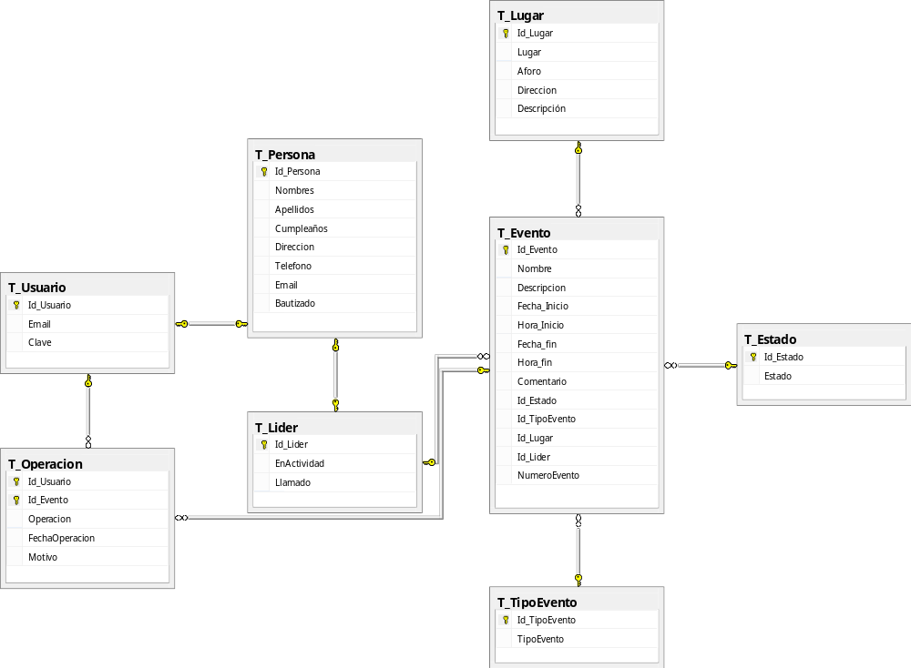
CUS: Evaluar Solicitud

Slide 25
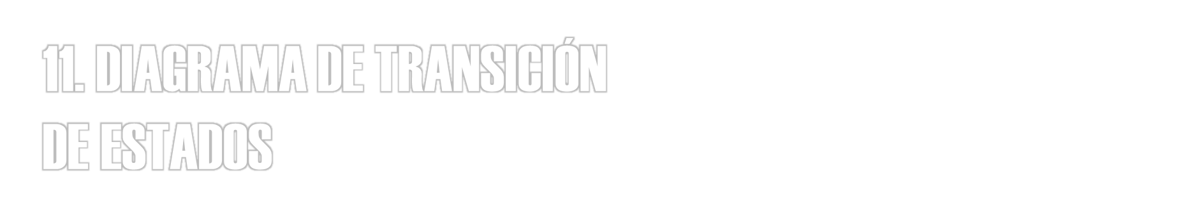
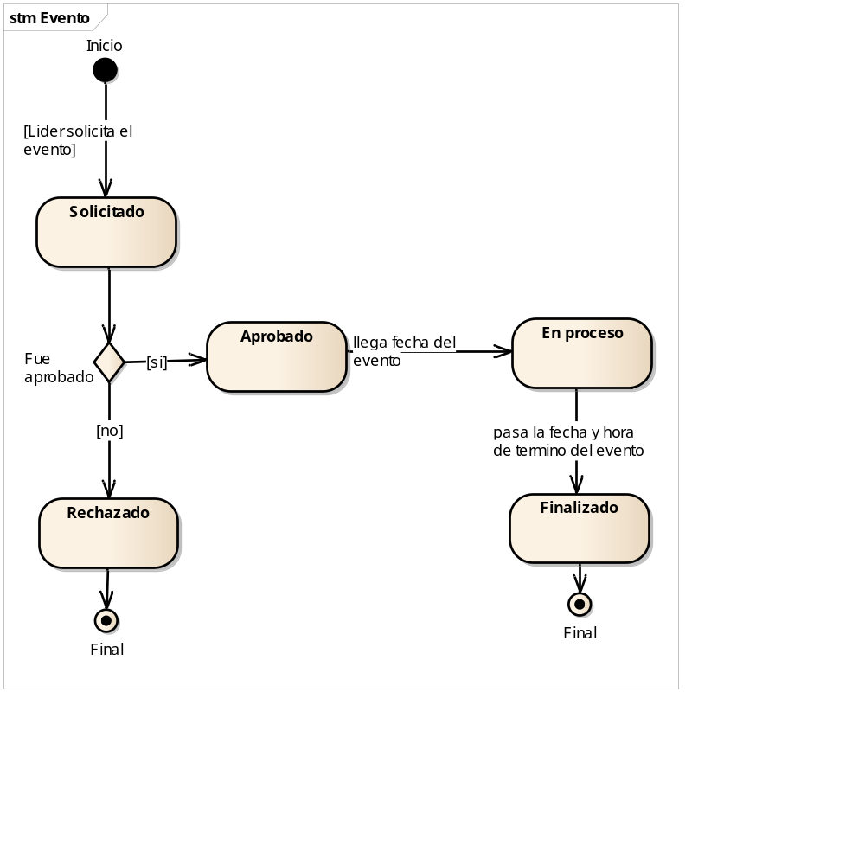
EVENTO

